Slide 1
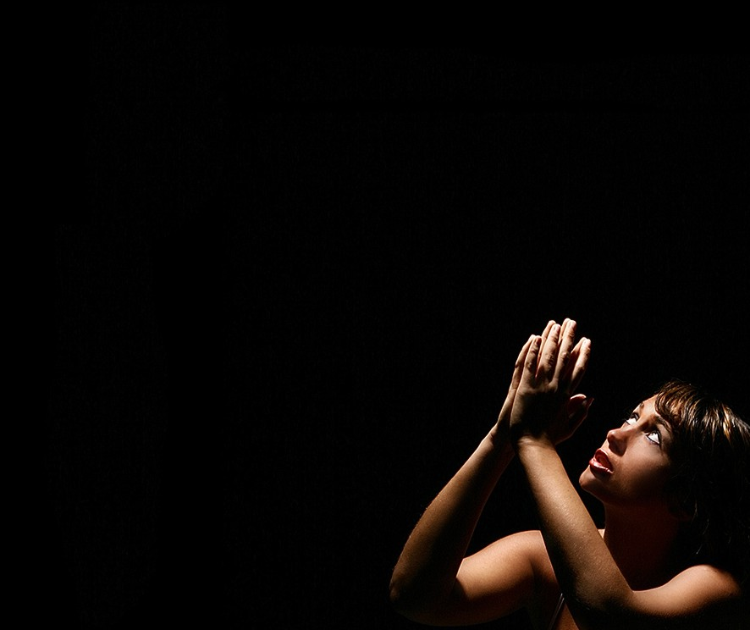
Gott wird antworten!
Lukas-Evangelium 18,1-8

Slide 2
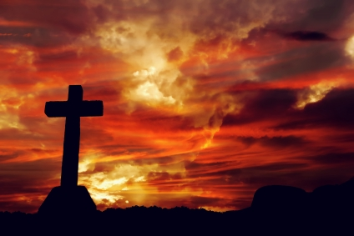
„Es wird eine Zeit kommen, da werdet ihr euch danach sehnen, auch nur einen Tag der Herrschaft des Menschensohnes zu erleben, aber euer Sehnen wird vergeblich sein.“
Lukas-Evangelium 17,22

Slide 3
„Wenn man zu euch sagt: ›Seht, dort ist er!‹ oder: ›Seht, er ist hier!‹, dann geht nicht hin; lauft denen, die hingehen, nicht nach.“
Lukas-Evangelium 17,23

Slide 4
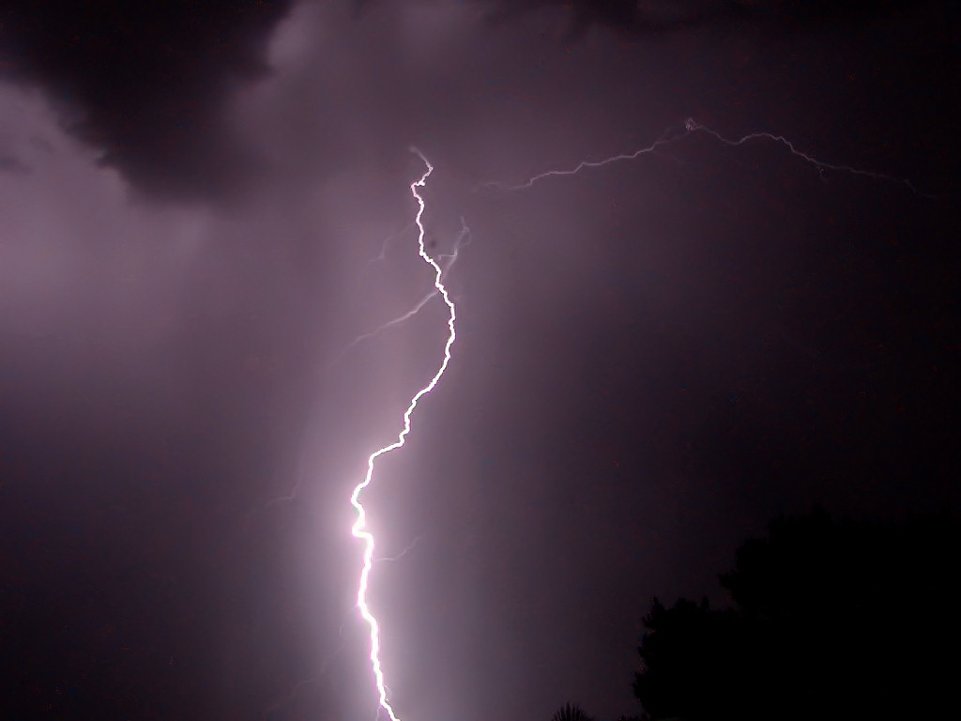
„Denn wie der Blitz aufleuchtet und den Himmel von einem Ende zum anderen erhellt, so wird es an dem Tag sein, an dem der Menschensohn kommt.“
Lukas-Evangelium 17,24

Slide 5
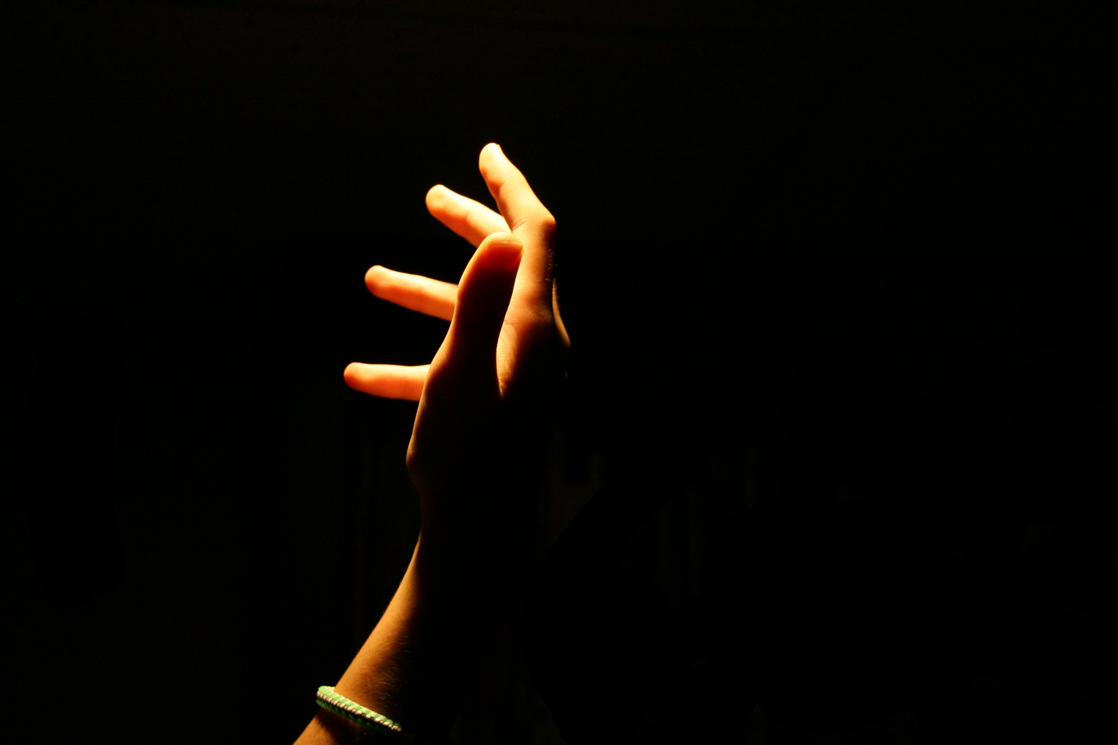
„Jesus wollte seinen Jüngern zeigen, dass sie unablässig beten sollten, ohne sich entmutigen zu lassen.“
Lukas-Evangelium 18,1

Slide 6
„Deshalb erzählte er ihnen folgendes Gleichnis:“
Lukas-Evangelium 18,1

Slide 7
„In einer Stadt lebte ein Richter, der nicht nach Gott fragte und auf keinen Menschen Rücksicht nahm.“
Lukas-Evangelium 18,2

Slide 8
„In der gleichen Stadt lebte auch eine Witwe. Sie kam immer wieder zu dem Richter und bat ihn: ›Verhilf mir in der Auseinandersetzung mit meinem Gegner zu meinem Recht!‹“
Lukas-Evangelium 18,3

Slide 9
„Lange Zeit wollte der Richter nicht darauf eingehen, doch dann sagte er sich: ›Ich fürchte Gott zwar nicht, und was die Menschen denken, ist mir gleichgültig; aber diese Witwe wird mir so lästig, dass ich ihr zu ihrem Recht verhelfen will. Sonst bringt sie mich mit ihrem ständigen Kommen noch zur Verzweiflung.‹“
Lukas-Evangelium 18,4-5

Slide 10
Der Herr fuhr fort: „Habt ihr darauf geachtet, was dieser Richter sagt, dem es überhaupt nicht um Gerechtigkeit geht?“
Lukas-Evangelium 18,6

Slide 11
„Sollte da Gott nicht erst recht dafür sorgen, dass seine Auserwählten, die Tag und Nacht zu ihm rufen, zu ihrem Recht kommen? Und wird er sie etwa warten lassen?“
Lukas-Evangelium 18,7

Slide 12
„Ich sage euch: Er wird dafür sorgen, dass sie schnell zu ihrem Recht kommen. Aber wird der Menschensohn, wenn er kommt, auf der Erde solch einen Glauben finden?“
Lukas-Evangelium 18,8

Slide 13
I. Die hartnäckige Bitte

Slide 14
„Verhilf mir in der Auseinandersetzung mit meinem Gegner zu meinem Recht!“
Lukas-Evangelium 18,3

Slide 15
„Ich fürchte Gott zwar nicht, und was die Menschen denken, ist mir gleichgültig; aber diese Witwe wird mir so lästig, dass ich ihr zu ihrem Recht verhelfen will. Sonst bringt sie mich mit ihrem ständigen Kommen noch zur Verzweiflung.‹“
Lukas-Evangelium 18,4-5

Slide 16
„Habt ihr darauf geachtet, was dieser Richter sagt, dem es überhaupt nicht um Gerechtigkeit geht?“
Lukas-Evangelium 18,6

Slide 17
„Sollte da Gott nicht erst recht dafür sorgen, dass seine Auserwählten, die Tag und Nacht zu ihm rufen, zu ihrem Recht kommen? Und wird er sie etwa warten lassen?“
Lukas-Evangelium 18,7

Slide 18
II. Die plötzliche Wende

Slide 19
„Ich sage euch: Er wird dafür sorgen, dass sie schnell zu ihrem Recht kommen.“
Lukas-Evangelium 18,8

Slide 20
„Wird der Menschensohn, wenn er kommt, auf der Erde solch einen Glauben finden?“
Lukas-Evangelium 18,8

Slide 21

Rächt euch nicht selbst, liebe Freunde, sondern überlasst die Rache dem Zorn Gottes. Denn es heisst in der Schrift: »Das Unrecht zu rächen ist meine Sache, sagt der Herr; ich werde Vergeltung üben.«
Römer-Brief 12,19

Slide 22
„Wenn dein Feind hungrig ist, gib ihm zu essen, und wenn er Durst hat, gib ihm zu trinken.“
Römer-Brief 12,20

Slide 23
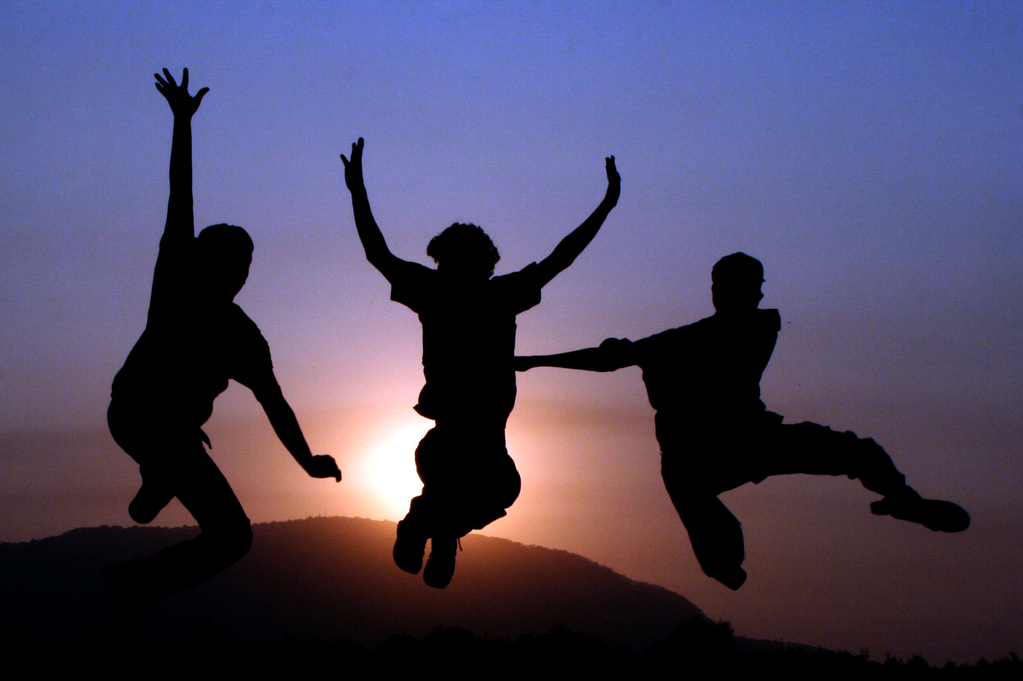
„Freut euch und jubelt! Denn im Himmel wartet eine grosse Belohnung auf euch. Genauso hat man ja vor euch schon die Propheten verfolgt.“
Matthäus-Evangelium 5,12

Slide 24

„Dass die Strafe den Verbrecher nicht auf der Stelle ereilt, ermutigt viele dazu, Verbrechen zu begehen.“
Prediger 8,11

Slide 25
Manche haben schon hundert Schandtaten verübt – und leben immer noch! Auch ich kenne das Sprichwort: „Wer Gott ernst nimmt, dem geht es gut.“
Prediger 8,12

Slide 26
„Doch das ist Unsinn! In der Welt sieht es oft genug ganz anders aus: Da sind Menschen, die immer das Rechte tun, und es ergeht ihnen, wie es Verbrechern gehen sollte. Und es gibt Verbrecher, denen es so gut geht, als hätten sie immer das Rechte getan.“
Prediger 8,14

Slide 27
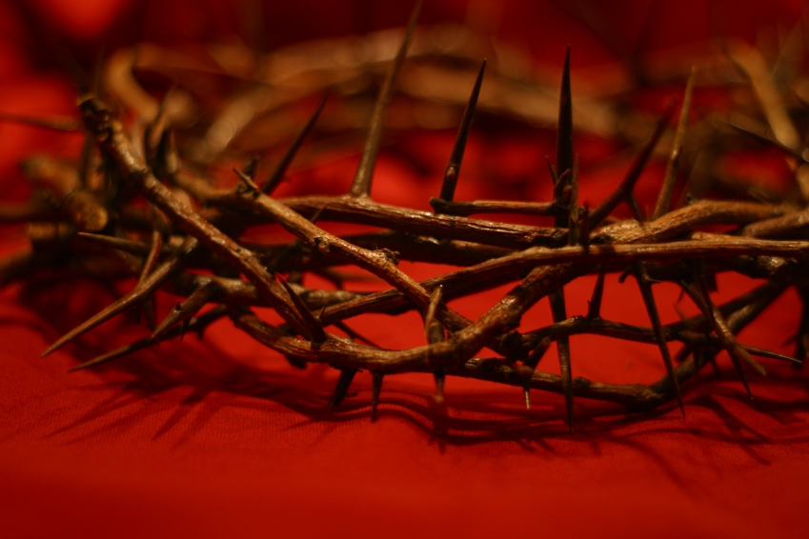
„Jesus, der ohne jede Sünde war, hat Gott für uns zur Sünde gemacht, damit wir durch die Verbindung mit ihm die Gerechtigkeit bekommen, mit der wir vor Gott bestehen können.“
2.Korinther-Brief 5,21

Slide 28
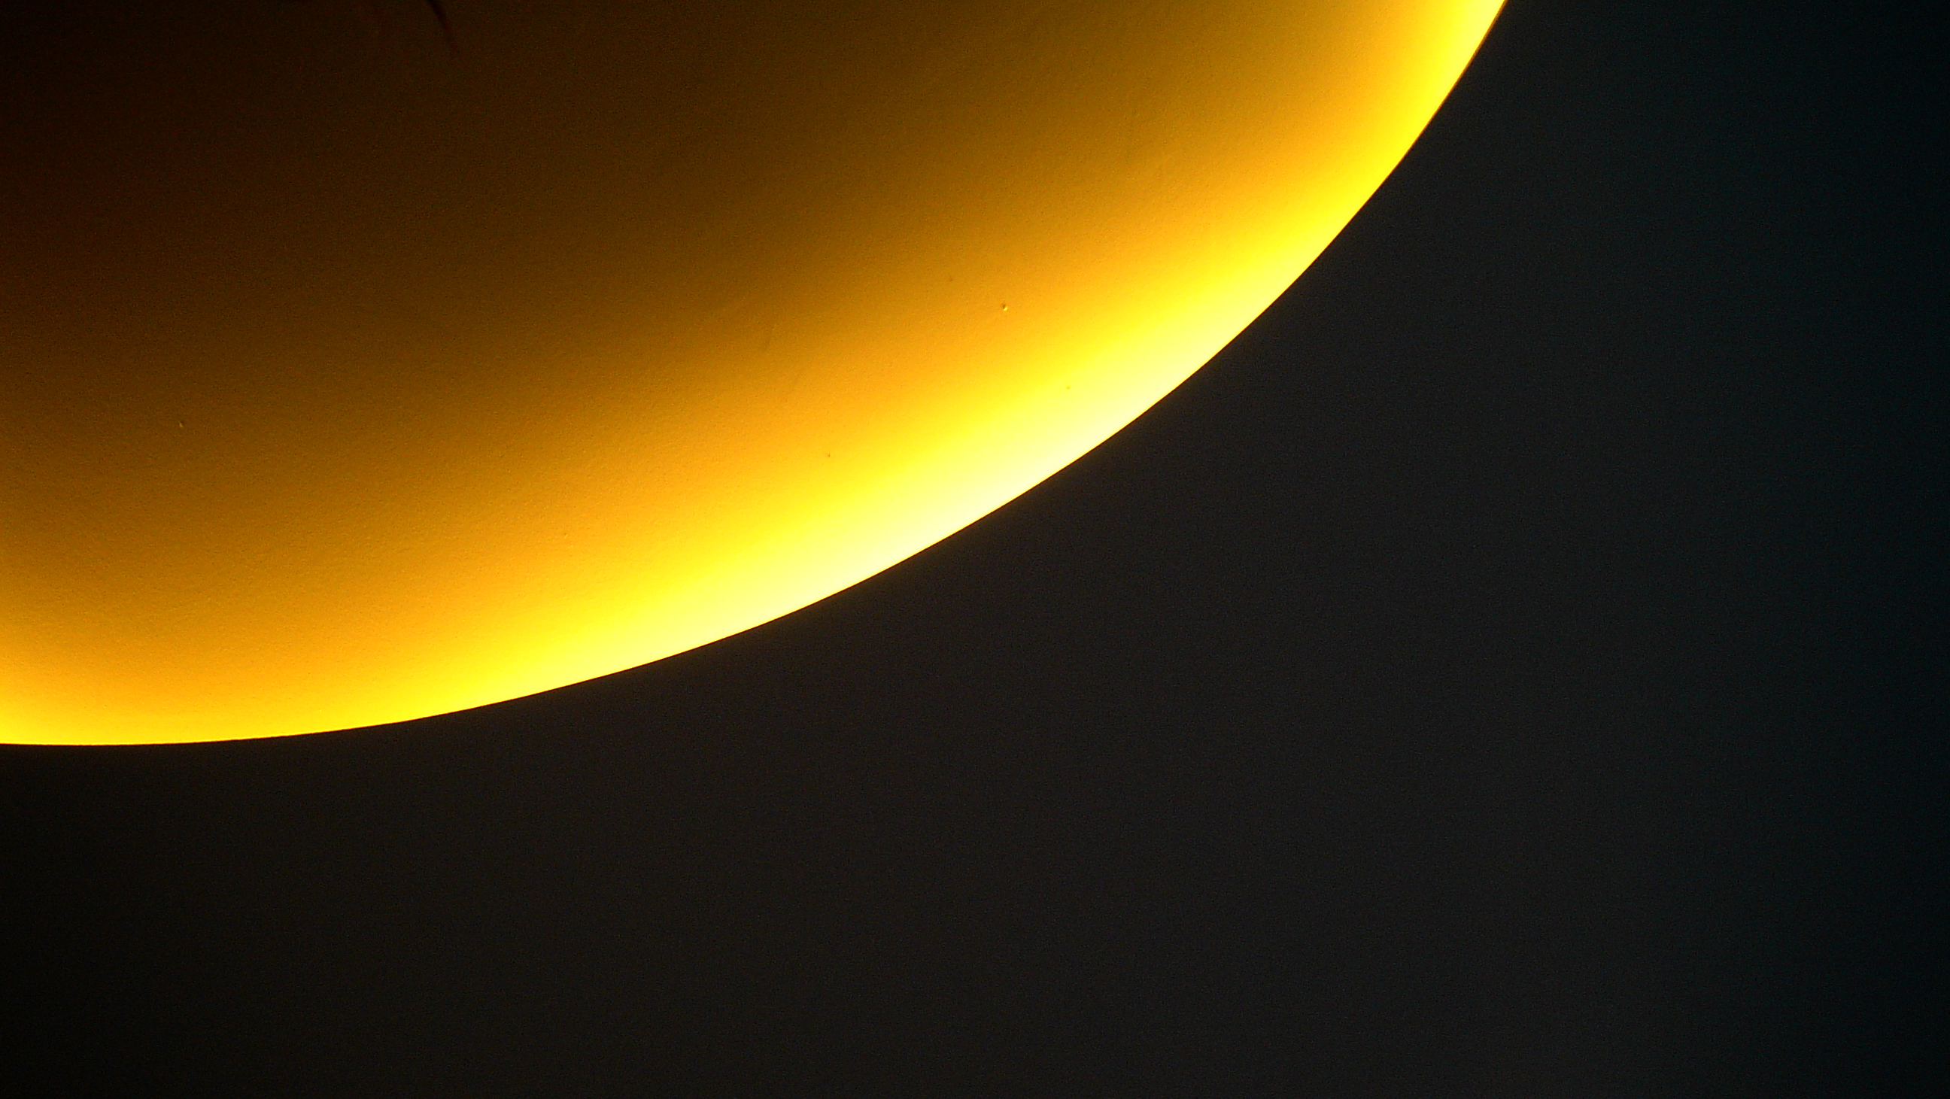
„Ich versichere euch: Wer auf mein Wort hört und dem glaubt, der mich gesandt hat, der hat das ewige Leben. Auf ihn kommt keine Verurteilung mehr zu; er hat den Schritt vom Tod ins Leben getan.“
Johannes-Evangelium 5,24

Slide 29
Schlussgedanke

Slide 30
„Wird der Menschensohn, wenn er kommt, auf der Erde solch einen Glauben finden?“
Lukas-Evangelium 18,8

Slide 31
„Jesus wollte seinen Jüngern zeigen, dass sie unablässig beten sollten, ohne sich entmutigen zu lassen.“
Lukas-Evangelium 18,1

